Slide 2
RPJMD Kabupaten Sleman tahun 2016 – 2021 memuat Visi : “Terwujudnya Masyarakat Sleman yang Lebih Sejahtera, Mandiri, Berbudaya dan Terintegrasikannya Sistem E-Government Menuju Smart Regency Pada Tahun 2021”

Slide 3
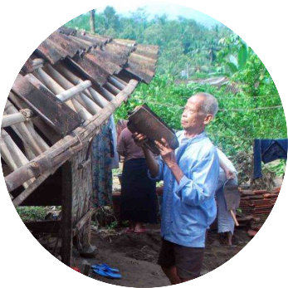
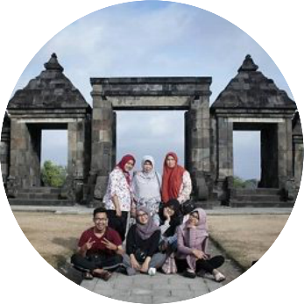
Indikator RPJMD Perlu Diakselerasi
01
02
03
Persentase Penduduk Miskin di Kabupaten Sleman pada tahun 2020 sebesar 8,12% meningkat dari tahun 2019 sebesar 7,41.
Target capaian tahun 2021 persentase penduduk miskin sebesar 7,71%
Lama Tinggal Wisatawan di Kabupaten Sleman pada tahun 2020 selama 1,91 hari dengan target capaian tahun 2021 selama 2,02 hari
Rata-rata Lama Sekolah di Kabupaten Sleman pada tahun 2020 selama 10,66 tahun dengan target capaian tahun 2021 selama 10,85 tahun

Slide 4
Tema Penelitian Terapan
“Strategi Pemanfaatan Teknologi Informasi pada Adaptasi Gaya Hidup Baru dalam Mengatasi Kemiskinan, Pemasaran Produk UMKM dan Pelayanan Pendidikan”.

Slide 5
Tema tersebut ditetapkan berdasarkan indikator-indikator yang perlu segera didorong pencapaiannya pada RPJMD Kabupaten Sleman 2016 - 2021 yakni terkait dengan angka kemiskinan, pengembangan ekonomi berbasis ekonomi kreatif dan pelayanan pendidikan. Disamping itu, era normal baru akibat Pandemi Covid-19 menjadi pertimbangan untuk pemanfaatan teknologi informasi secara lebih intens dengan mengurangi aktifitas kontak langsung dalam pelayanan.

Slide 6
Gaya hidup yang baru terdampak Covid-19 baik dari segi pendidikan maupun ekonomi, diperkirakan akan membutuhkan lebih banyak interaksi non fisik, dengan demikian sehingga pemanfaatan teknologi informasi menjadi satu aspek yang sangat penting. Terdapat peluang untuk upaya mengatasi kemiskinan dengan meningkatkan peran UMKM melalui penguatan pemasaran produk-produknya melalui teknologi informasi. Selain itu, pelayanan pendidikan dengan gaya hidup yang baru membutuhkan peran teknologi informasi yang tidak menjadi beban bagi masyarakat miskin.

Slide 7
Tujuan Program
Terlaksananya penelitian terapan yang hasilnya dapat diterapkan di wilayah Kabupaten Sleman;
Mendapatkan hasil penelitian yang menjadi input bagi kebijakan pembangunan di Kabupaten Sleman.

Slide 8
Manfaat Program
Terselenggaranya penelitian yang dapat bermanfaat bagi pembangunan Kabupaten Sleman.
Terjalinnya kerjasama pemerintah Kabupaten Sleman dengan Perguruan Tinggi.
Diperolehnya hasil penelitian terapan yang dapat diimplementasikan dan direplikasi untuk mempercepat tercapainya visi pembangunan yang sudah ditetapkan.

Slide 9
Luaran Program
Keberhasilan Penelitian ditunjukkan dengan luaran berupa : Karya inovatif berbasis riset, studi kasus, evaluasi kebijakan/program, atau karya aplikatif untuk pemanfaatan teknologi informasi pada adaptasi gaya hidup baru dalam mengatasi kemiskinan, pemasaran produk UMKM dan pelayanan pendidikan.

Slide 10
Jadwal Program
NO. | URAIAN KEGIATAN | WAKTU | KETERANGAN
1. | Batas Akhir Pengajuan Proposal | 08 April 2021 | Dikirim via e-mail : litbangterapan@gmail.com
2. | Seleksi Proposal | 12– 23 April 2021 | Desk Evaluation dan presentasi
3. | Pengumuman | 28 April 2021 | Website : http:// bappeda.slemankab.go.id
4. | Presentasi KAK Penelitian | Minggu ke I Mei 2021 | Penelitian yang lolos seleksi
5. | Tanda Tangan Kontrak | Minggu ke I Juni 2021
6. | Pencairan Dana | Juni dan minggu II November 2021 (2 termin) | Awal penelitian dan selesai pelaksanaan penelitian
7. | Presentasi hasil penelitian | Minggu IV November 2021
8. | Monitoring dan Evaluasi | Juli dan September 2021

Slide 11
Kriteria Usulan
Ketua peneliti adalah dosen/peneliti/mahasiswa dari perguruan tinggi di wilayah DIY,
Anggota peneliti adalah dosen/peneliti/mahasiswa minimal berjumlah 2 anggota,
Pelaksana penelitian dapat berupa lembaga/kelompok dosen/kelompok peneliti/ kelompok studi/unit: sebagai penyusun dan pengusul proposal, serta penanggungjawab pelaksanaan penelitian. (LPPM atau sebutan lain yang melaksanakan fungsi penelitian dan pengabdian masyarakat mengetahui dana langsung ke peneliti)
Judul kegiatan tidak boleh sama dengan judul kegiatan yang lain pada tahun yang sama.
Wilayah penelitian adalah di KABUPATEN SLEMAN, Daerah Istimewa Yogyakarta

Slide 12
Seleksi Proposal
Seleksi proposal dilakukan 2 tahap, yaitu desk evaluation dan presentasi. Seleksi dimaksudkan untuk menjaring proposal yang memenuhi persyaratan pengembangan program.
Bobot bidang (deskripsi) | Materi kegiatan (bobot) | Score (10-100) | Nilai (bobot X score)
Kelengkapan format dan kejelasan konsep | (20%)
Manfaat hasil penelitian/ inovasi | (25%)
Kemudahan dalam penerapan | (25%)
Kemitraan/kolaborasi yang dibuktikan dengan adanya Surat Keterangan Bermitra yang ditanda-tangani oleh para pihak | (30%)

Slide 13
Kriteria Tambahan
Proposal ditulis mengikuti pedoman, berbentuk file .pdf dan dikirim melalui e-mail, selambat-lambatnya tanggal 08 April 2021 pukul 14.00 WIB ke alamat email berikut : litbangterapan@gmail.com
Dana per kegiatan penelitian maksimal Rp 25.000.000 (dua puluh lima juta Rupiah).
Pedoman penelitian dapat diunduh pada tautan : bit.ly/penelitianterapan2021 dan laman web bappeda.slemankab.go.id

Slide 14
Terimakasih

